Slide 1
Dania Yadira Barillas Donis
Mecanografia
Segundo Basico

Slide 2


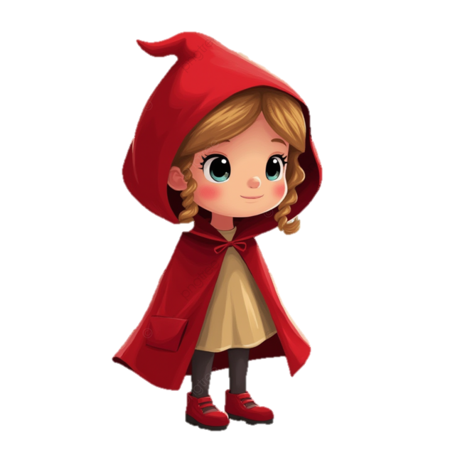

Que bello día
Uy un lobo

